Slide 1
資安法實地稽核個人電腦設定

Slide 2
資安法實地稽核說明
今(109)年起市府會至各校辦理資安實地稽核
稽核學校機房狀況(11/2)，以及資訊安全ISMS表單等
對全校同仁個人使用的電腦也會進行稽核(時間未定，約為109年底)

Slide 3
請全校同仁依下列六個步驟設定個人電腦

Slide 4
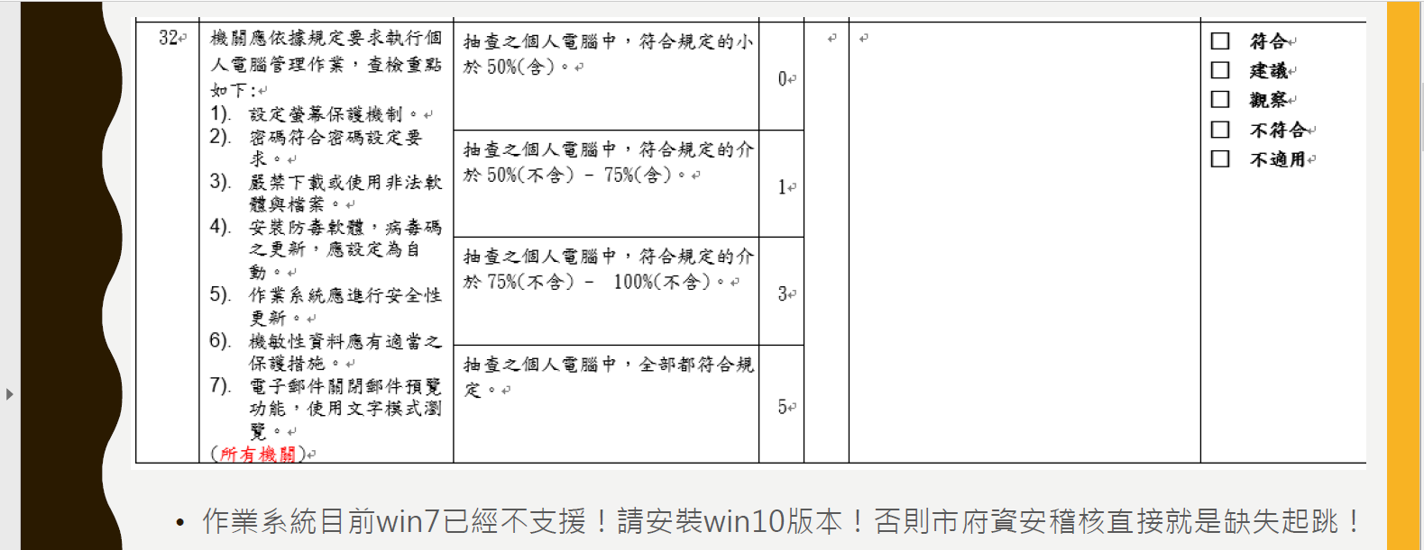
設定步驟一
若電腦仍非win10，請與資訊組聯絡

Slide 5
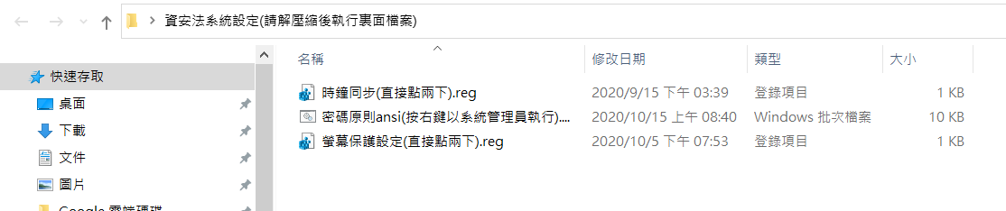
設定步驟二
請下載連結https://reurl.cc/6lqgWZ
將下載的檔案解壓縮後，依檔名操作

Slide 6
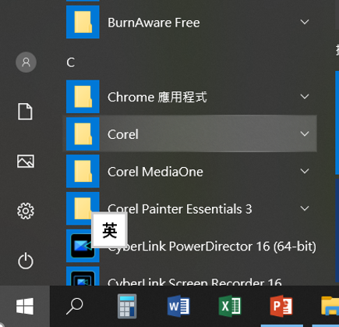
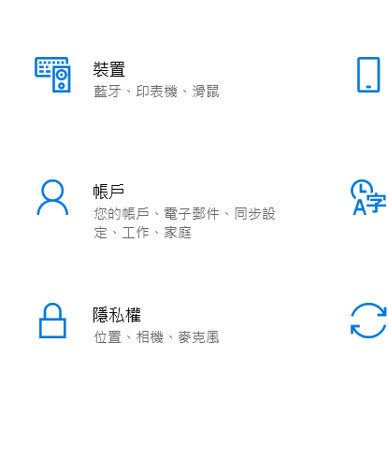
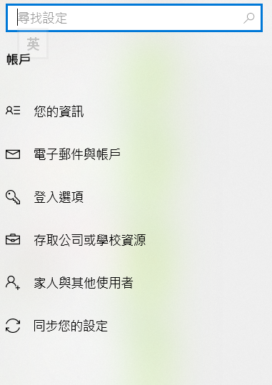
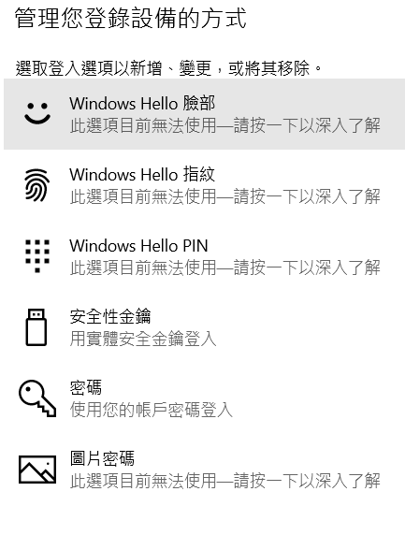
設定步驟三
依下方數字順序設定windows帳號密碼，
密碼會強制符合規範
3
4
2
5
1

Slide 7
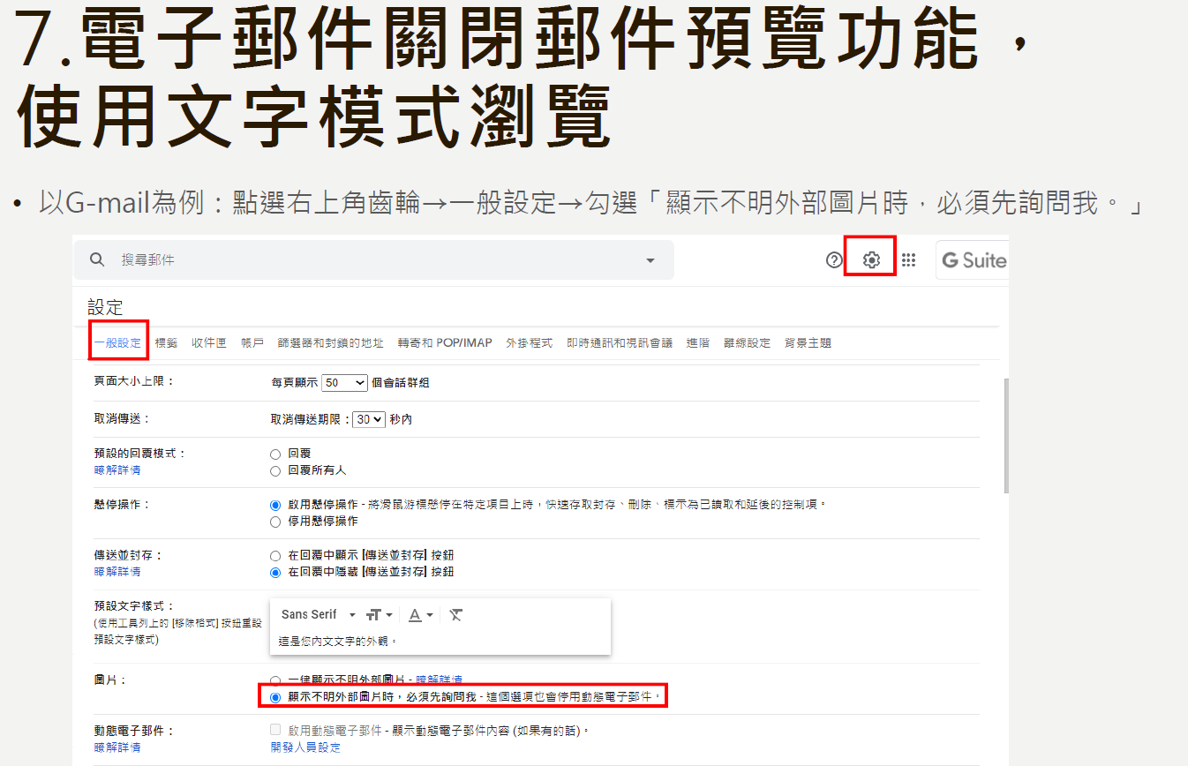
設定步驟四
（查看所有設定）

Slide 8
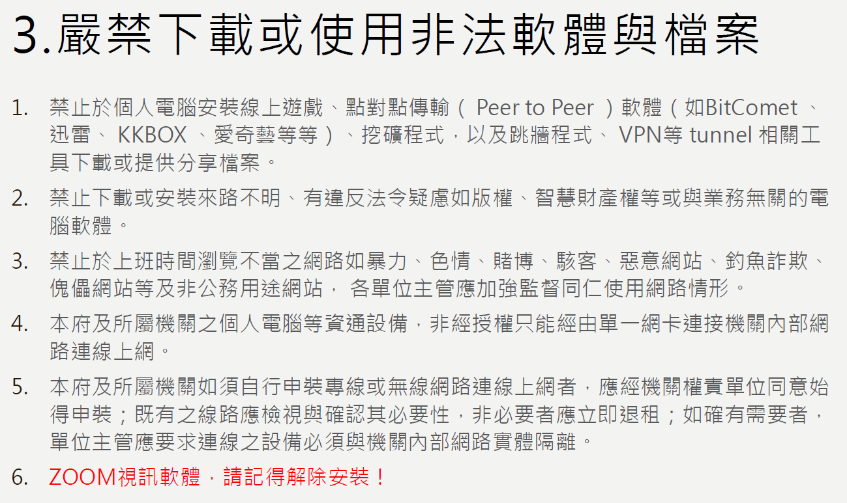
設定步驟五

Slide 9
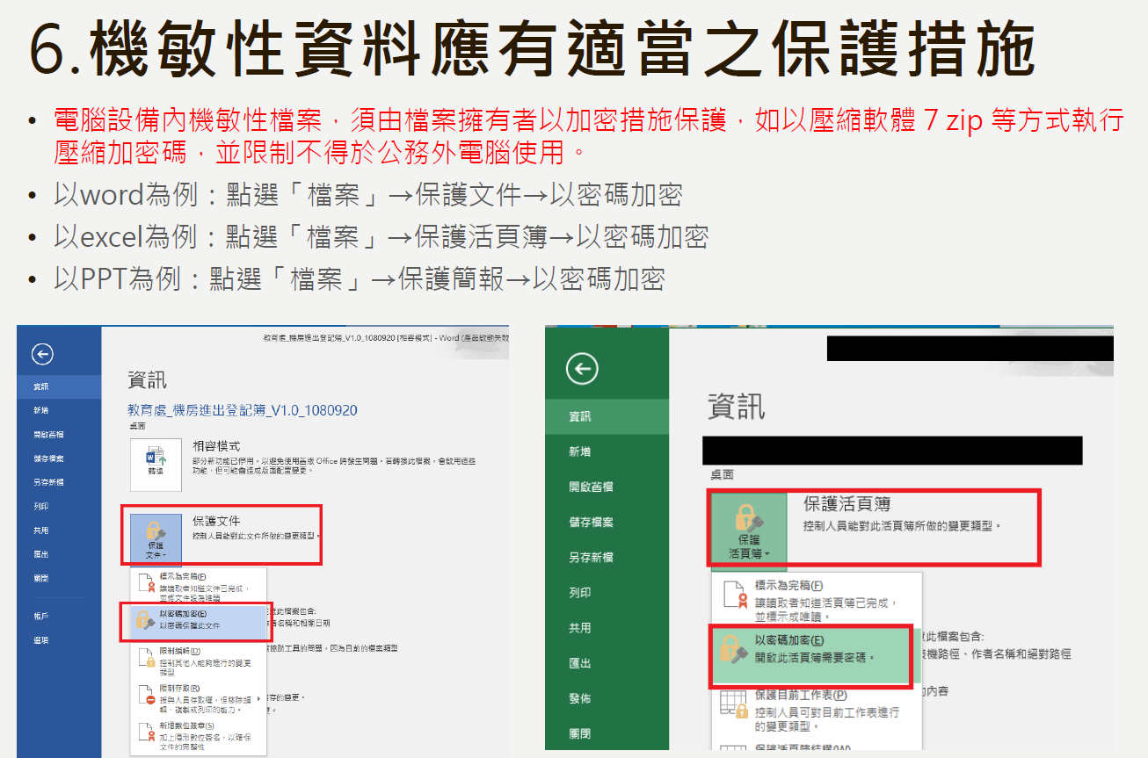
設定步驟六

Slide 10
到此全部設定完成，感謝大家
若是好奇剛才六個步驟到底設定了哪些細節，可參看接下來的頁面(非必要)

Slide 11
資安法實地稽核項目細節說明
1. 作業系統目前win7已經不支援，需安裝win10版本，否則市府資安稽核直接就是缺失起跳。
2. Windows設定→個人化→鎖定螢幕→螢幕保護裝置設定→等候「15」分鐘。
3. 本機安全性原則→安全性設定→帳戶原則→密碼原則需修改為較嚴格的模式。
4. 通行碼應符合政府組態基準（GCB）規範及資通安全責任等級分級辦法之政策，政策如下：
A. 通行碼長度8碼以上。
B. 通行碼複雜度應包含英文大寫、小寫、特殊符號或數字三種以上。
C. 使用者每90天應更換一次通行碼。
D. 使用者通行碼最短需使用1天，最長使用期限為90天，且通行碼需保留三次歷史紀錄不得相同。
5. 嚴禁下載或使用非法軟體與檔案，已安裝者必須移除(zoom、線上遊戲、點對點傳輸（Peer to Peer ）軟體（如BitComet 、迅雷、KKBOX 、愛奇藝等等）、挖礦程式，以及跳牆程式、VPN等tunnel 相關工具下載或提供分享檔案。
6. windows設定→更新與安全性→Windows安全性→病毒與威脅防護→病毒與威脅防護設定→將「即時保護」、「雲端提供的保護」都開啟。
7. 電腦設備內機敏性檔案，須由檔案擁有者以加密措施保護，如以壓縮軟體7 zip 等方式執行壓縮加密碼，並限制不得於公務外電腦使用。
8. 電子郵件關閉郵件預覽功能，使用文字模式瀏覽。
9. 控制台→時鐘和區域→日期和時間→網際網路時間→變更設定→伺服器：ntp.kl.edu.tw。

